Slide 1
Una forma de calcular y usar las estimaciones de Resiliencia
Silvana Godoy Mateus
Jorge Duarte
Icfes

Slide 2
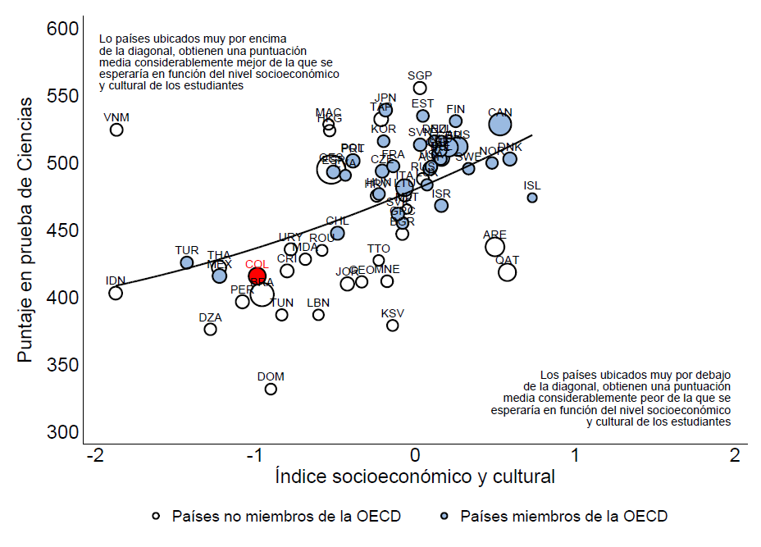
Motivación: La relación positiva entre características socioeconómicas y desempeño en PISA 2015

Slide 3
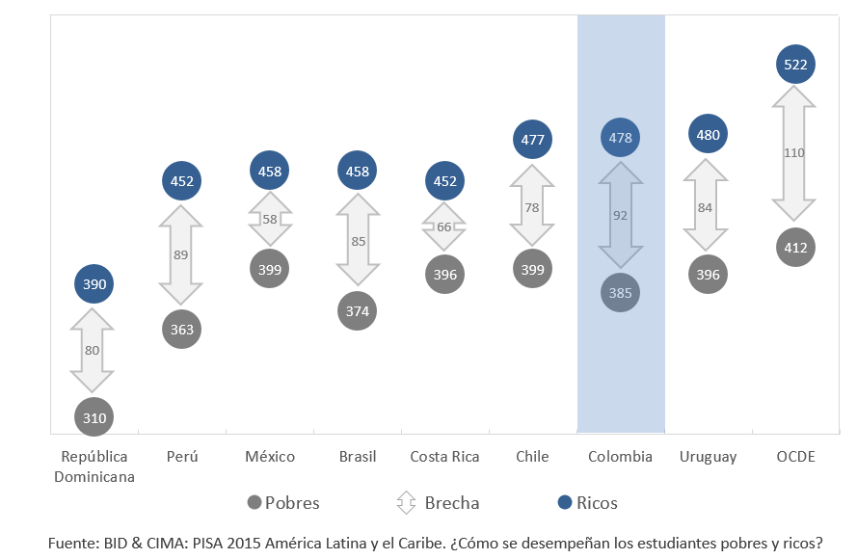
Motivación: Brecha de desempeño entre estudiantes ricos y pobres en Ciencias, PISA 2015

Slide 4
La resiliencia en PISA
Definición: Estudiantes que logran obtener resultados destacables a pesar de la adversidad.
Construcción: Porcentaje de estudiantes del cuarto más pobre del país que quedan en el cuarto de mayor desempeño del mundo.
Importancia: Conocer los factores que se asocian con la resiliencia en una forma diferencial de como lo hacen con el desempeño
Con pruebas nacionales o a nivel de estudiante: podemos destacar o premiar estudiantes (como el programa Ser Pilo Paga)

Slide 5
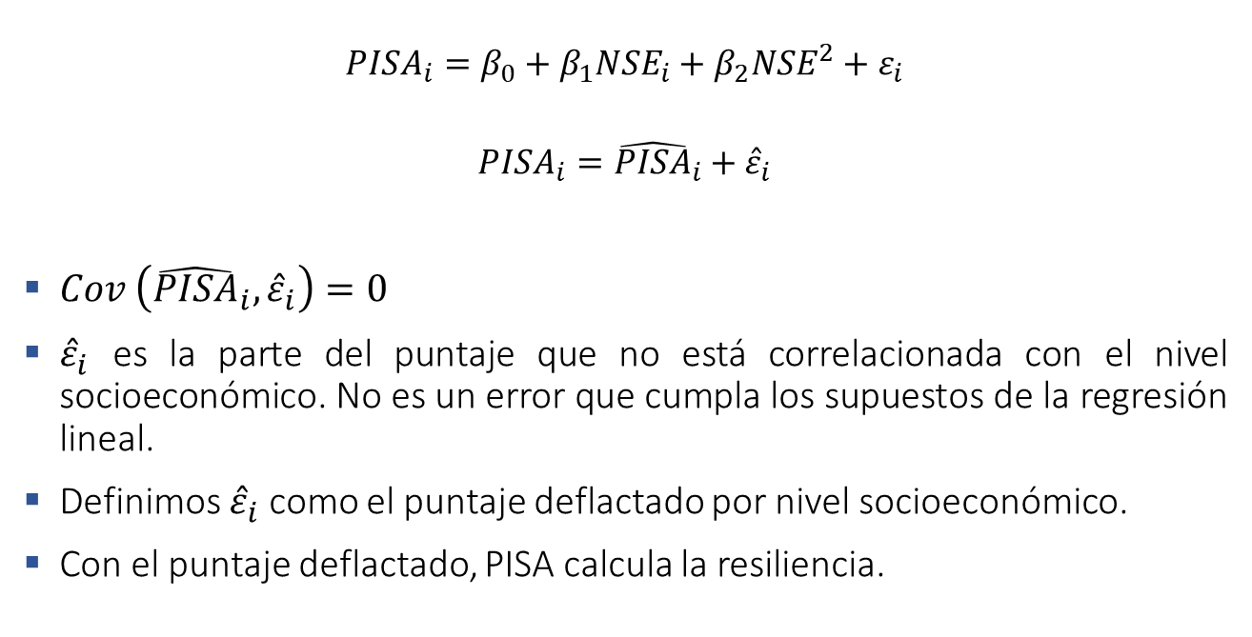
Formalmente:
$${PISA}_{i}=β_{0}+β_{1}{NSE}_{i}+β_{2}{NSE}^{2}+ε_{i}$$
$${PISA}_{i}={\hat{PISA}}_{i}+{\hat{ε}}_{i}$$
$Cov \left({\hat{PISA}}_{i}, {\hat{ε}}_{i}\right)=0$
${\hat{ε}}_{i}$ es la parte del puntaje que no está correlacionada con el nivel socioeconómico. No es un error que cumpla los supuestos de la regresión lineal.
Definimos ${\hat{ε}}_{i}$ como el puntaje deflactado por nivel socioeconómico.
Con el puntaje deflactado, PISA calcula la resiliencia.
Notes:
Pisa es igual a pisa que depende del nivel socio económico mas lo que no depende del nse
Por lo tanto usamos el error entendido como la parte de pisa que no depende del nse, por lo que lo llamamos puntaje deflactado
con el puntaje deflactado pisa calcula la resiliencia

Slide 6
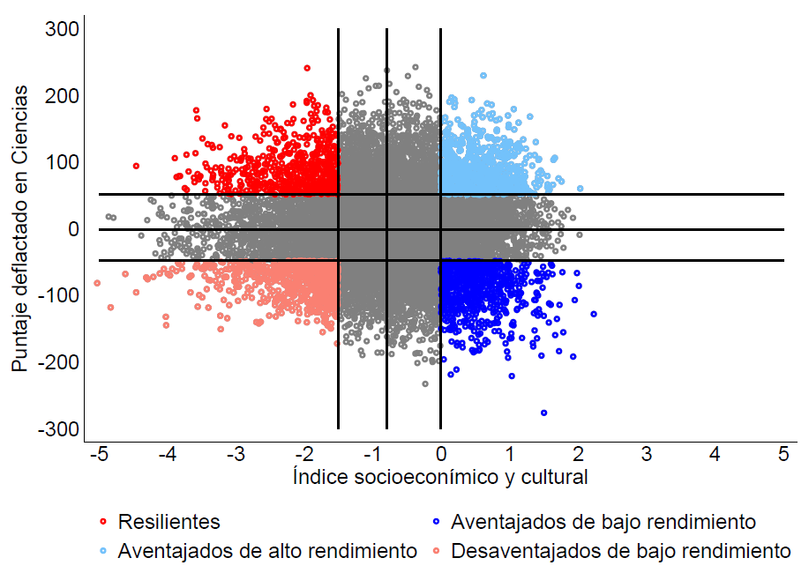
Ejemplo: Resilientes en Colombia con PISA 2015
Notes:
No hay relación, por esa razón es una nube de puntos

Slide 7
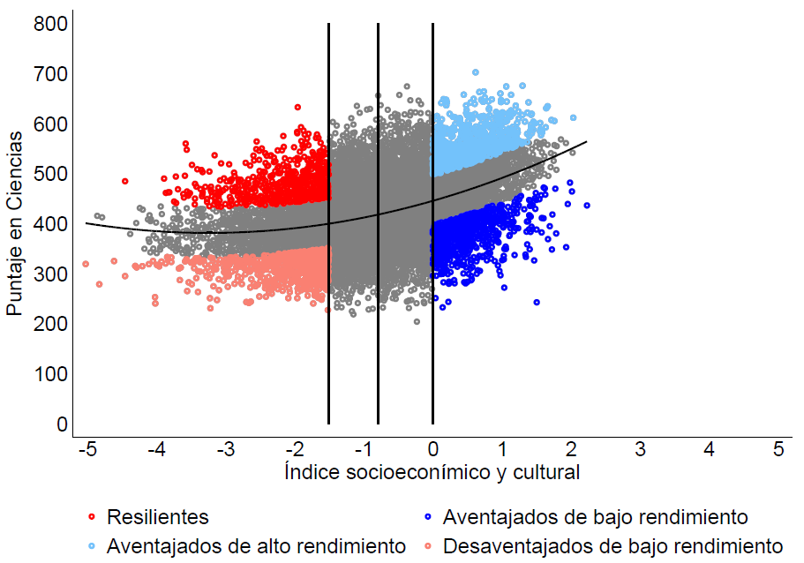
Ejemplo: Resilientes en Colombia con PISA 2015
Notes:
Usamos el deflactado para ponersela mas facil a los mas pobres y mas difícil a los mas ricos
Minimizar esta relación positiva debe ser un reto del sistema educativo

Slide 8
Resiliencia en América Latina y el Caribe
Notes:
11% de los estudiantes del cuarto mas bajo socio econoómico son resilientes.
Relación positivia entre la resiliencia y el rendimiento
Para tener mayor rendimiento deberíamso preocuparnos por tener más resilientes

Slide 9
Cambio en el porcentaje de resilientes entre 2006 y 2015
Notes:
Si mejoramos en pisa, desempeño
No mejoramos en resiliencia

Slide 10
La construcción de resiliencia permite que permanezcan inequidades: los resilientes, en promedio, son menos pobres que los desaventajados de bajo rendimiento
Notes:
Debido a que los resilientes son menos pobres entre los pobres, seguimos sin identificar bien los estudiantes desaventajados con resultados sobresalientes.
La gráfica muestra que los resilientes en promedio son menos pobres que los llamados desaventajados de bajo desempeño. Esto sugiere que los resilientes, en promedio, son los menos pobres entre los pobres. Deberíamos tratar de identificarlos mejor.

Slide 11
Otras formas intuitivas de calcular la resiliencia o de tener en cuenta características contextuales a la hora de utilizar el puntaje

Slide 12
Puntaje Deflactado: sin restricción de pertenecer a algún nivel socioeconómico
Por encima del puntaje deflactado es resiliente, independientemente del nivel socioeconómico en el que se encuentre.
Mas que resilientes, los estudiantes seleccionados son los que se desempeñan mejor que sus comparables socioeconómicamente.

Slide 13
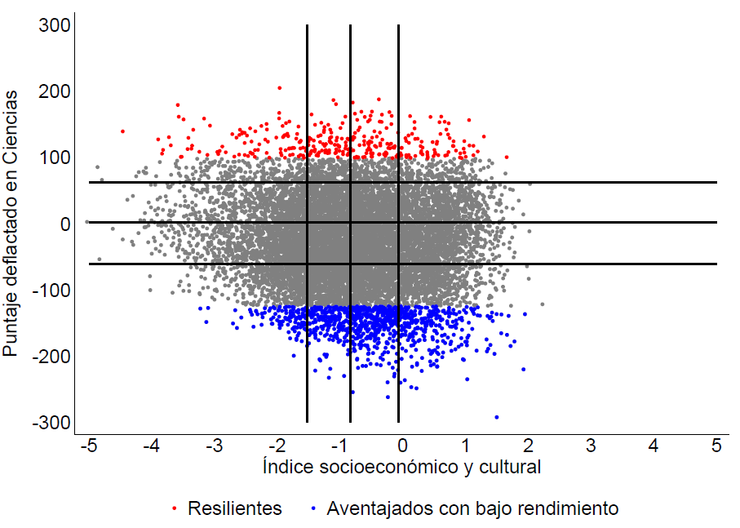
Puntaje Deflactado
Notes:
Mantuvimos la misma magnitud de resiientes.

Slide 14
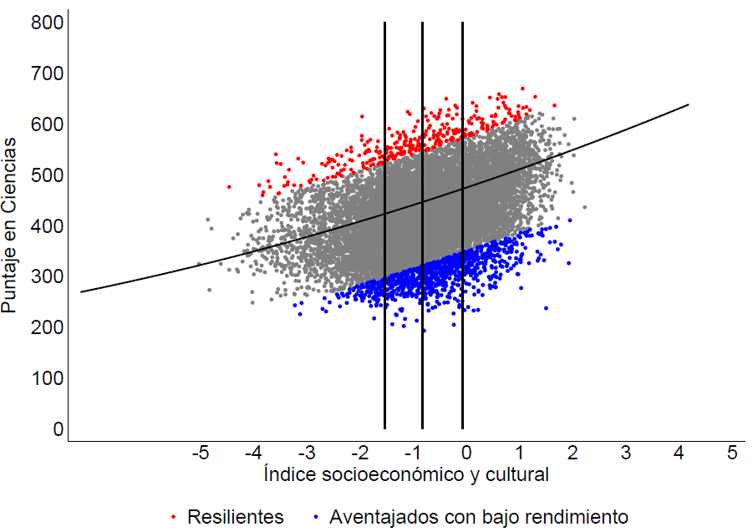
Puntaje Deflactado

Slide 15
Deflactado
Notes:
Los resilientes y no resilientes en este escenario no son solamente los más pobres, sino de todos los niveles socioeconómicos.
Encontramos que los resilientes son los más pobres: esta gráfica sugiere que esta forma discrimina menos, aunque los denominados resilientes, en promedio, son menos pobres que la resiliencia de PISA 2015, debido a que aquí pueden participar de todos los niveles socioeconómicos.
Esta forma la pódríamos denominar como comparando comparables.

Slide 16
Terciles
Igual que PISA 2015, pero dividiendo el país en tercios y el mundo en tercios.
Esta es la forma de PISA 2006 y PISA 2009.
Conserva la misma filosofía de PISA 2015, en cuanto que los resilientes deben ser los más pobres de la sociedad.

Slide 17
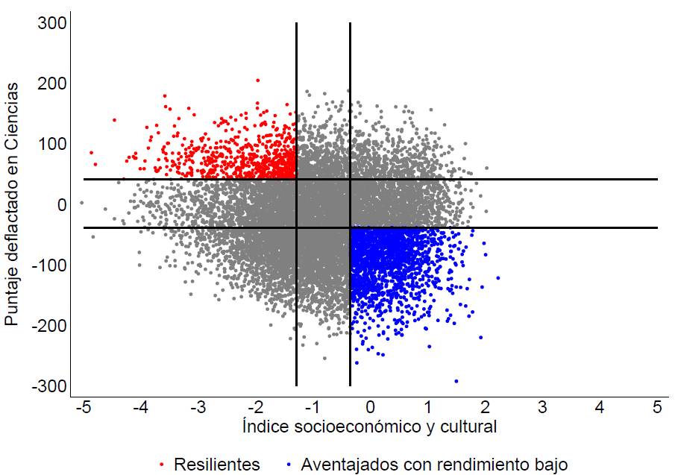
Terciles
Notes:
Permite que hayan mas resilientes

Slide 18
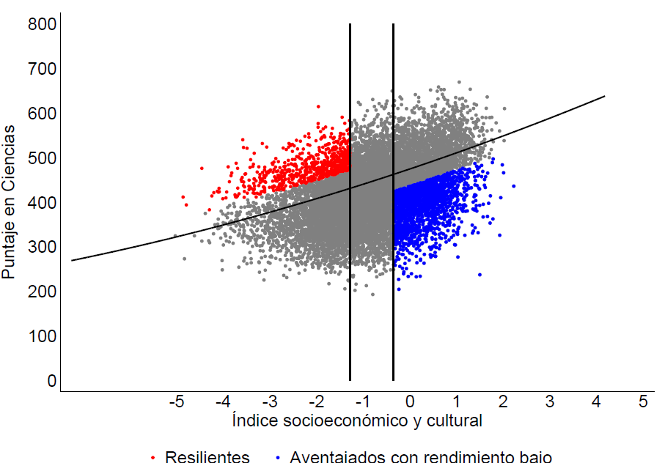
Terciles

Slide 19
Terciles
Notes:
Esta forma da más oportunidad de participación que PISA 2015, pero dificultad aún más la posibilidad de que los más pobres de los pobres puedan considerarse resilientes. Por lo tanto, se conserva el hecho de que los resilientes son menos pobres que los denominados desaventajados de bajo desempeño.

Slide 20
Quintiles
Igual que PISA 2015, pero dividiendo el país en quintos y el mundo en quintos.
Conserva la misma filosofía de PISA 2015, en cuanto que los resilientes deben ser los más pobres de la sociedad.

Slide 21
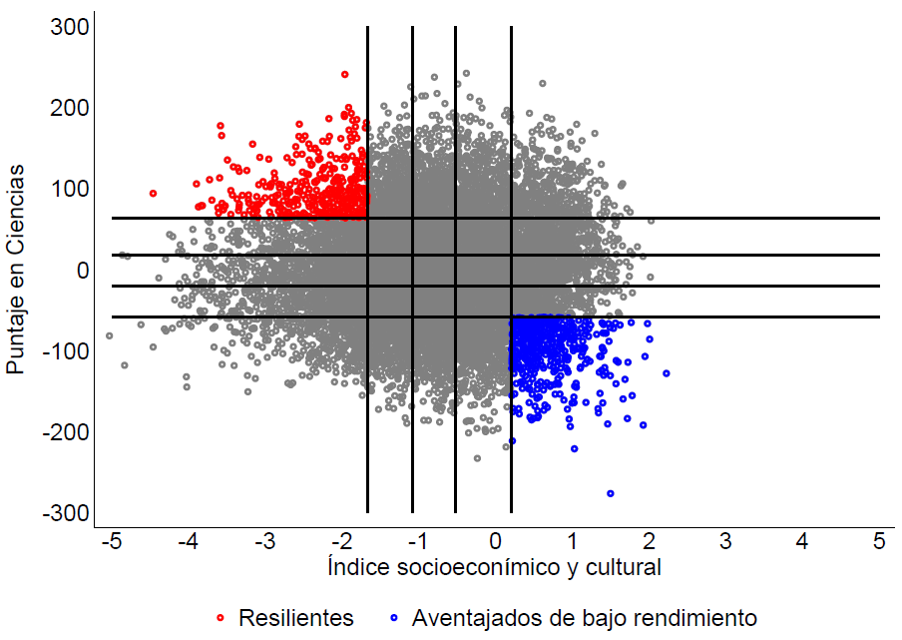
Quintiles
Notes:
Pone más difícil la condición para ser resiliente.

Slide 22
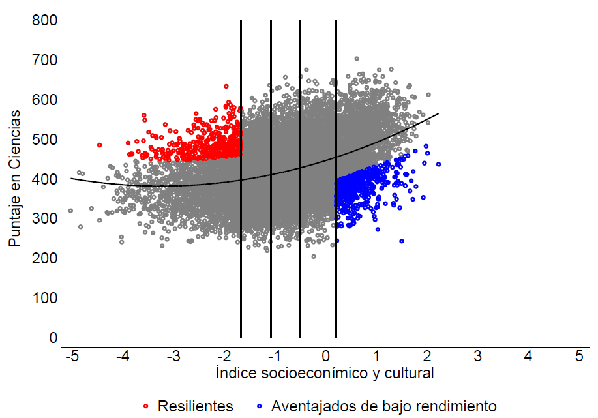
Quintiles

Slide 23
Quintiles
Notes:
Participan menos (solamente el quinto más pobres de población) y es más difícil para ellos alcanzar el qunito más alto de desempeño.

Slide 24
Dos Cuartiles
Dividiendo el país en dos grupos socioeconómicos, pero el mundo, igual que PISA 2015, en cuartiles.
Resilientes son los estudiantes de la mitad más pobre del país que quedan en el cuarto de mayor desempeño del mundo.

Slide 25
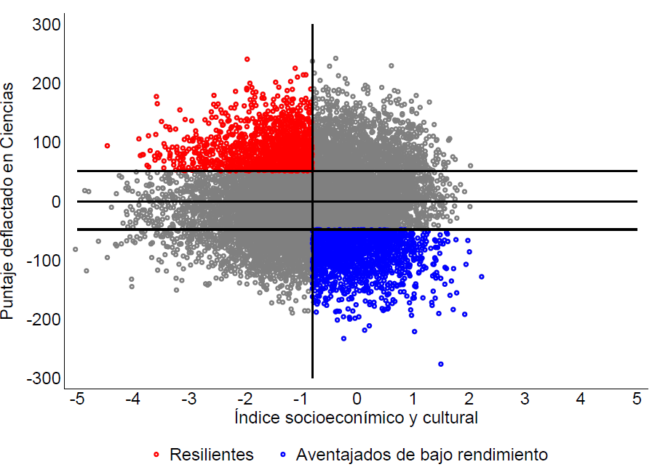
Dos Cuartiles
Notes:
A veces los quartiles intermedios no tienen acceso a políticas de participación.

Slide 26
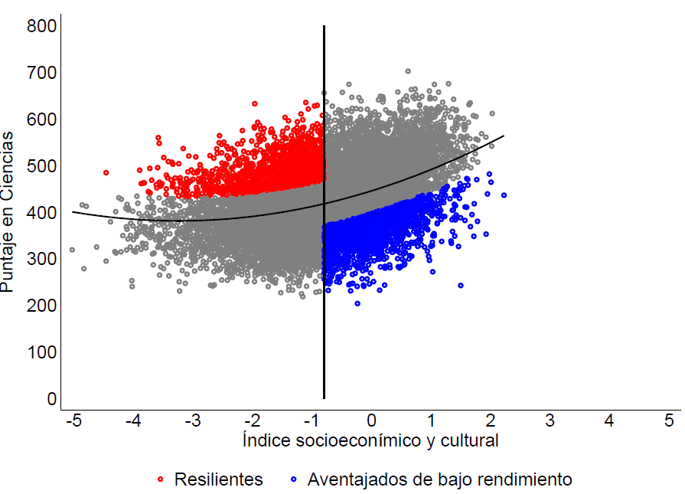
Dos Cuartiles

Slide 27
Dos Cuartiles
Notes:
Encontramos mas diferencias en colombia entre los resilientes y los dasaventajados de bajo rendimeinto
Singapur sigue siendo estable

Slide 28
Deciles
Dividimos el país en deciles socioeconómicos y el mundo en deciles según el puntaje deflactado.
Los resilientes son los que, en cualquier decil socioeconómico, queden tres deciles de desempeño por encima del que se encuentren.

Slide 29
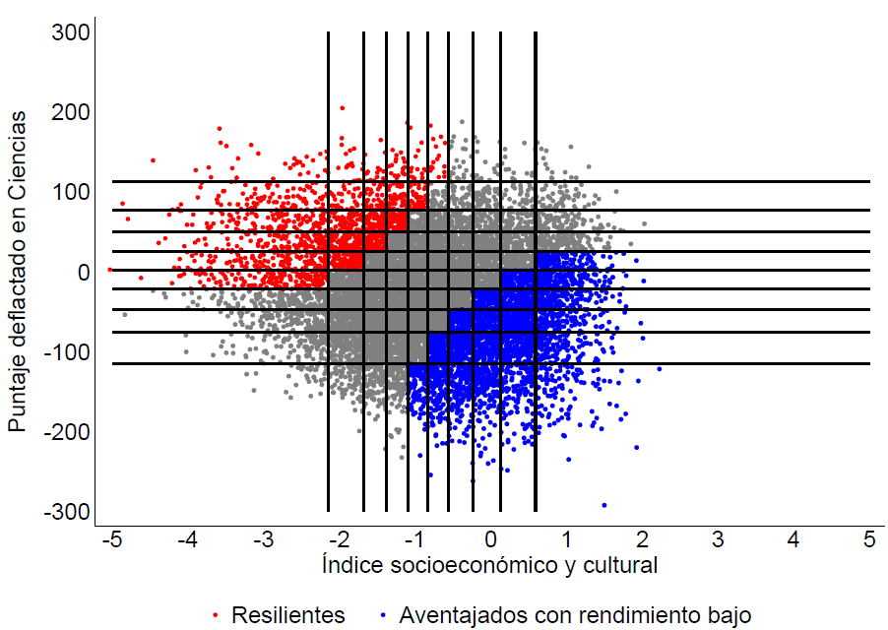
Deciles
Notes:
En esta forma de ver la resiliencia, por definición los ricos no entran

Slide 30
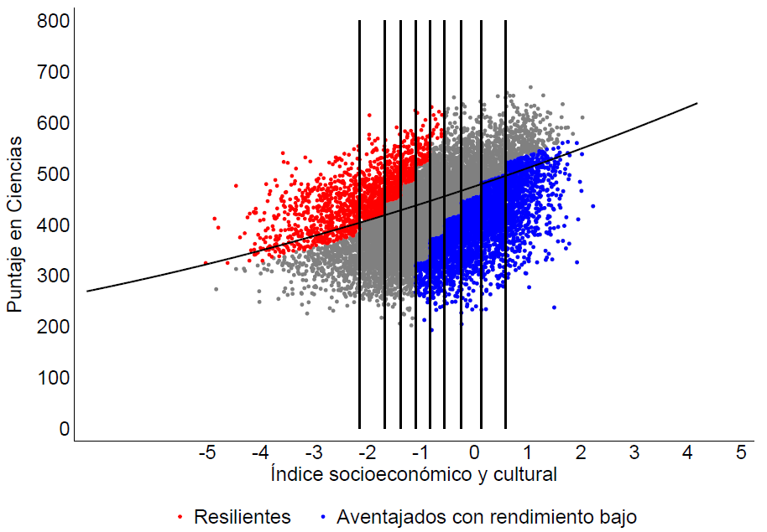
Deciles
Notes:
Esta forma se la pone más difícil a los más ricos y mucho más fácil a los más pobres que PISA 2015. Tanto, que los resilientes pueden estar por debajo de la línea de regresión y los ricos que no se alejen mucho, son considerados de bajo desempeño.
De todos modos resaltamos que la línea de regresión se afecta por todos los estudiantes y que bien podríamos hace una más empinada para ricos y otra para pobres.

Slide 31
Deciles
Notes:
Los resilientes son los mas pobres de la sociedad. Si SPP se hubiese hecho de esta forma capturaría a los más pobres entre los pobres

Slide 32
Factores asociados al aprendizaje
Vimos que las formas propuestas de acercarse a la resiliencia implican una selección de estudiantes diferentes (y de su nivel socioeconómico promedio)
Quisiéramos saber si también hay diferencias en la relación con algunos factores asociados al aprendizaje

Slide 33
Índices en PISA 2015 que usamos
Índice de Nivel Social, Económico y Cultural
Se construye a partir de cinco índices: Nivel ocupacional más alto de los padres, Nivel educativo más alto de los padres, Riqueza familiar, Posesiones culturales y Recursos educativos en el hogar.
Posesiones culturales
Considera la disponibilidad de libros, obras de arte e instrumentos musicales en el hogar.

Slide 34
Índices en PISA 2015 que usamos
Clima disciplinario en las clases de ciencias
Reporte de los estudiantes sobre la frecuencia en la que ocurren las siguientes situaciones en su clase de ciencias: “Los estudiantes no escuchan lo que el profesor dice”, “Hay ruido y desorden”, “El profesor tiene que esperar mucho tiempo para que los estudiantes hagan silencio”, “Los estudiantes no pueden trabajar bien”.
Disfrute de la ciencia
Nivel de acuerdo de los estudiantes con las siguientes afirmaciones: “Generalmente me divierto cuando estoy aprendiendo un tema relacionado con las ciencias”, “Me gusta leer sobre ciencia”, “Disfruto adquirir nuevo conocimiento en ciencias”, entre otras.
Interés en temas relacionados con la ciencia
Grado de interés de los estudiantes en temas como La biosfera, El movimiento y las fuerzas, La energía y su transformación, El Universo y su historia y Cómo puede ayudar la ciencia a prevenir las enfermedades.

Slide 35
Índices en PISA 2015 que usamos
Personalidad: Ansiedad
Indaga el grado en que los estudiantes se sienten identificados con situaciones de ansiedad. “Me preocupa que sea difícil para mi presentar el examen”, “Me preocupa obtener malas calificaciones”, “Incluso cuando estoy bien preparado para un examen me siento muy ansioso”, “Me pongo muy nervioso cuando no sé cómo realizar una tarea”.
Disposiciones de colaboración y trabajo en equipo: Disfrute de la cooperación
Estima el grado en que los estudiantes disfrutan la cooperación de acuerdo con su nivel de acuerdo ante las siguientes afirmaciones: “Soy bueno escuchando”, “Disfruto cuando veo a mis compañeros tener éxito”, “Tengo en cuenta los intereses de los demás”, Disfruto al considerar perspectivas diferentes”.
Impuntualidad
Frecuencia en la que los estudiantes llegaron tarde al colegio en las dos semanas previas a la presentación de la prueba.

Slide 36
Regresiones Logit
La variable dependiente es un indicador de si el estudiante es resiliente, según la definición de cada forma de calcularlo.
Cada definición implica un número diferente de observaciones.
Además, una regresión la llamamos “Desempeño”: los cuartos de mayor desempeño y de menor desempeño en cada país.
Mostramos efectos marginales promedio (en lugar de odd ratios).
Las regresiones las hacemos con todos los indicadores descritos (no una para cada uno).
Notes:
Cada definición implica un número diferente de observaciones: por ejemplo para la forma de PISA 2015 se toma el cuarto más pobre de cada país en cambio en Quintiles se toma el qunito más pobres. La forma denominada “Deflacata” toma todas las observaciones.
Mostramos efectos marginales promedio (en lugar de odd ratios). Lo hacemos sencillamente para que la interpretación sea la usual: número negativo es relación negativa y número positivo es relación positiva. Pero también podríamos hacerlo con odd ratios.

Slide 37
Mundo
Notes:
El INSE tiene una relación positiva con el desempeño, pero no con ninguna de resiliencia. De hecho, la relación del INSE con Resiliencia debería ser cero, pero da negative por el efecto de las otras variables.
De resto, todas las variables tienen la misma dirección en todas las formas de Resiliencia y de Desempeño
Deciles es el que presenta la mayor asociación negativa con el INSE. Además, a diferencia de los otros, presenta asociación negativa con Posesiones culturales, que aunque culturales, también puede verse cono socioeconómico. Destacamos que a pesar de esto, conserva el signo esperado de las otras variables.

Slide 38
Índice de nivel socioeconómico y cultural
Notes:
Desde aquí, presentamos los mismos coeficientes pero en una regresión para cada país y en lugar de presentar todo lo de un país, presentamos una variable de todos los países. Empezamos con el INSE.

Slide 39
Clima disciplinario en las clases de ciencias

Slide 40
Disfrute de la ciencia
Notes:
Singapur es el país con la relación más fuerte entre el desempeño y el disfrute de la ciencia

Slide 41
Interés en temas relacionados con la ciencia

Slide 42
Personalidad: Ansiedad

Slide 43
Disposiciones de colaboración y trabajo en equipo

Slide 44
Impuntualidad

Slide 45
Discusión
Existen otras formas de calcular la resiliencia diferentes a la de PISA 2015, igual de intuitivas, que cambian el universo de elegibles.
En algunas participan solamente los más pobres de la sociedad (como en quintiles) y en otras pueden participar todos los estudiantes (como con Deflactado)
A pesar de las diferencias, todos muestran las asociaciones esperadas con algunos factores asociados.

Slide 46
Implicaciones de política pública
Sin profundizar en la implementación, y cuando sea necesario identificar, seleccionar o premiar estudiantes, destacamos:
Cuando sea deseable destacar los estudiantes más pobres, recomendamos una identificación similar a Deciles: le ponemos la meta menos fuerte a los más pobres entre los pobres, para evitar que queden escondidos en los promedios.
Cuando sea deseable que participen todos los estudiantes, recomendamos Deflactado: no hay una discriminación positiva en favor de los más pobres, pero no se les da ventaja a los más ricos.

Slide 47
¡Gracias!

